Slide 1
MDA5（IFIH1）在人脑与多发性硬化中的表达
单核转录组水平的细胞类型特异性分析

Slide 2
两个问题
一 正常人脑中 IFIH1 由哪些细胞类型表达？两个解剖区域是否不同？
二 MS 病变中 IFIH1 的细胞分布如何改变？两个区域的改变是否相同？
队列 | 区室 | 供体 | 核数 | 承担
CELLxGENE Census | 正常脑 | 783 | 18 551 076 | 细胞类型表达谱
GSE180759 Absinta 2021 | 皮层下白质 | 3 对照 + 5 MS | 66 432 | 白质，含病灶分期
GSE279180 Lerma-Martin 2024 | 皮层下白质 | 6 对照 + 7 MS | 103 780 | 白质，主队列
Schirmer 2019 | 皮层标本 | 9 对照 + 12 MS | 48 919 | 皮层
Macnair 2025 | 皮层 + 皮层下白质 | 26 对照 + 54 MS | 632 375 | 病灶分期，同一研究内
1

Slide 3
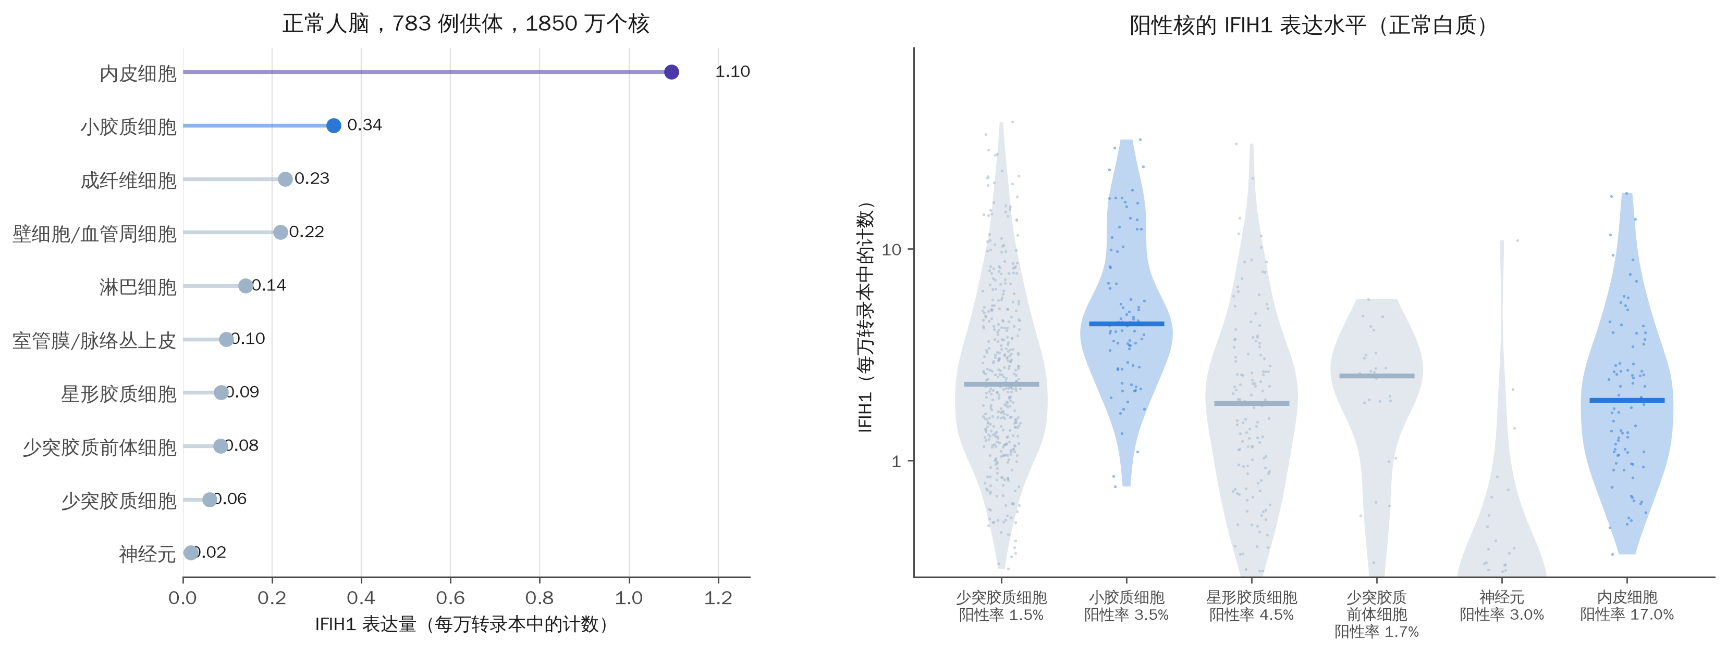
IFIH1 在人脑各类细胞中的表达
2

Slide 4
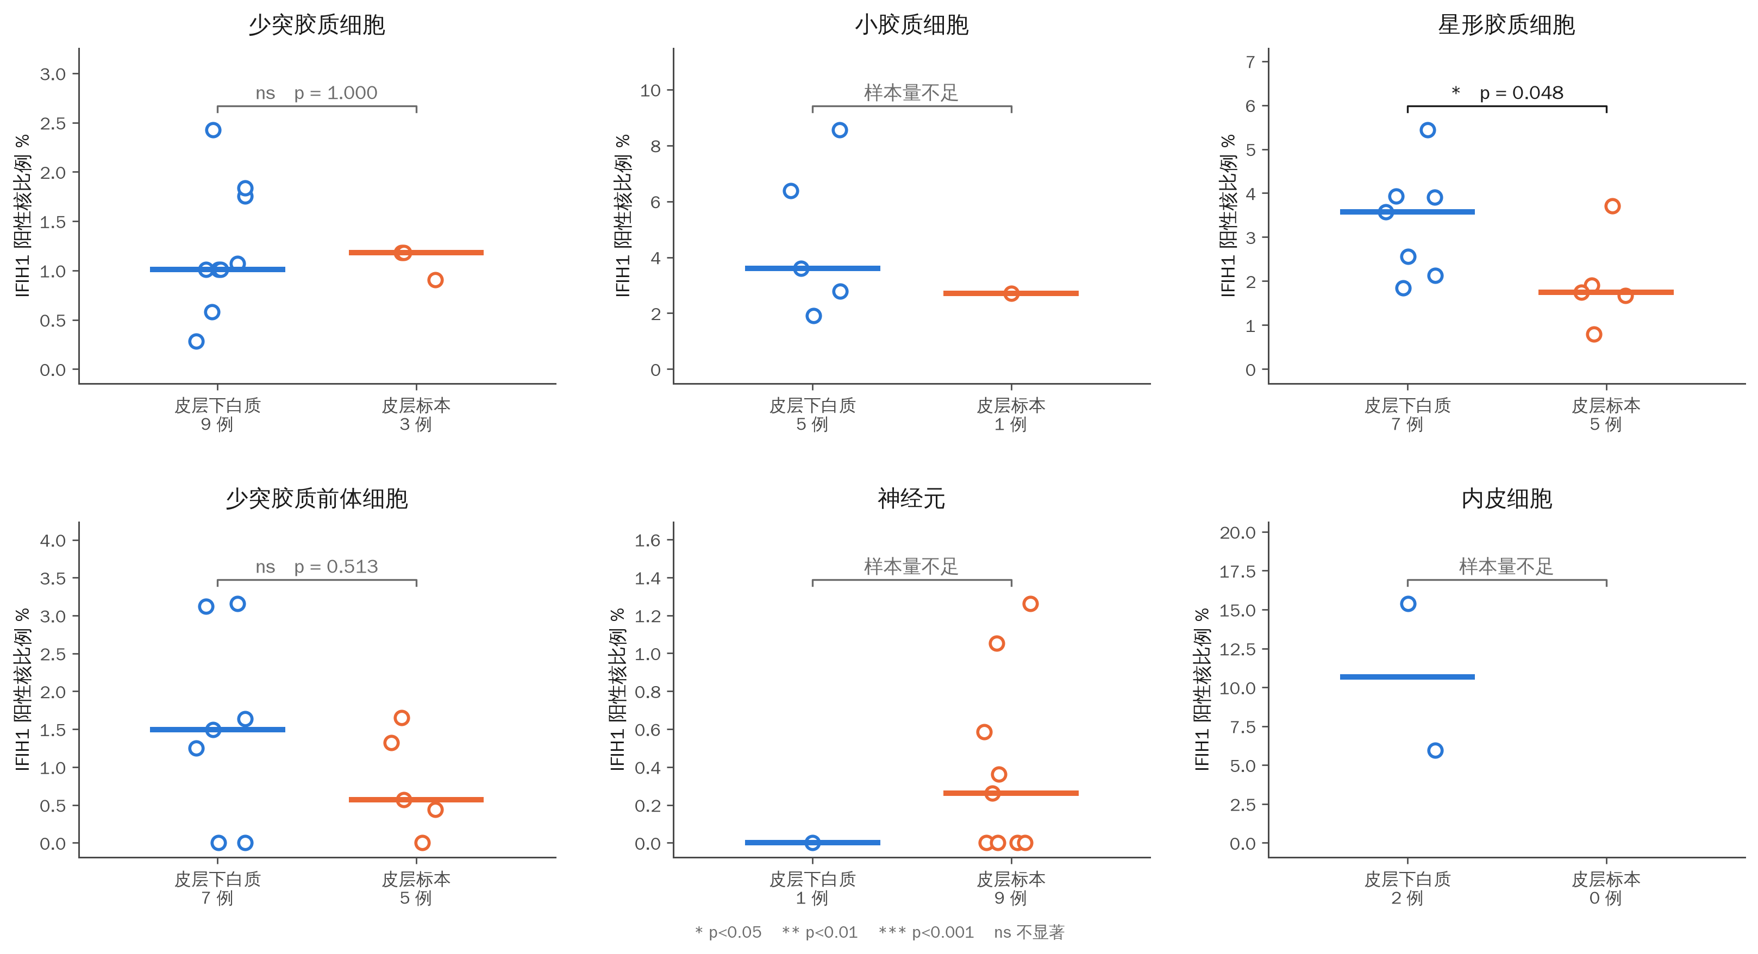
正常脑：两个解剖区域无差异
3

Slide 5
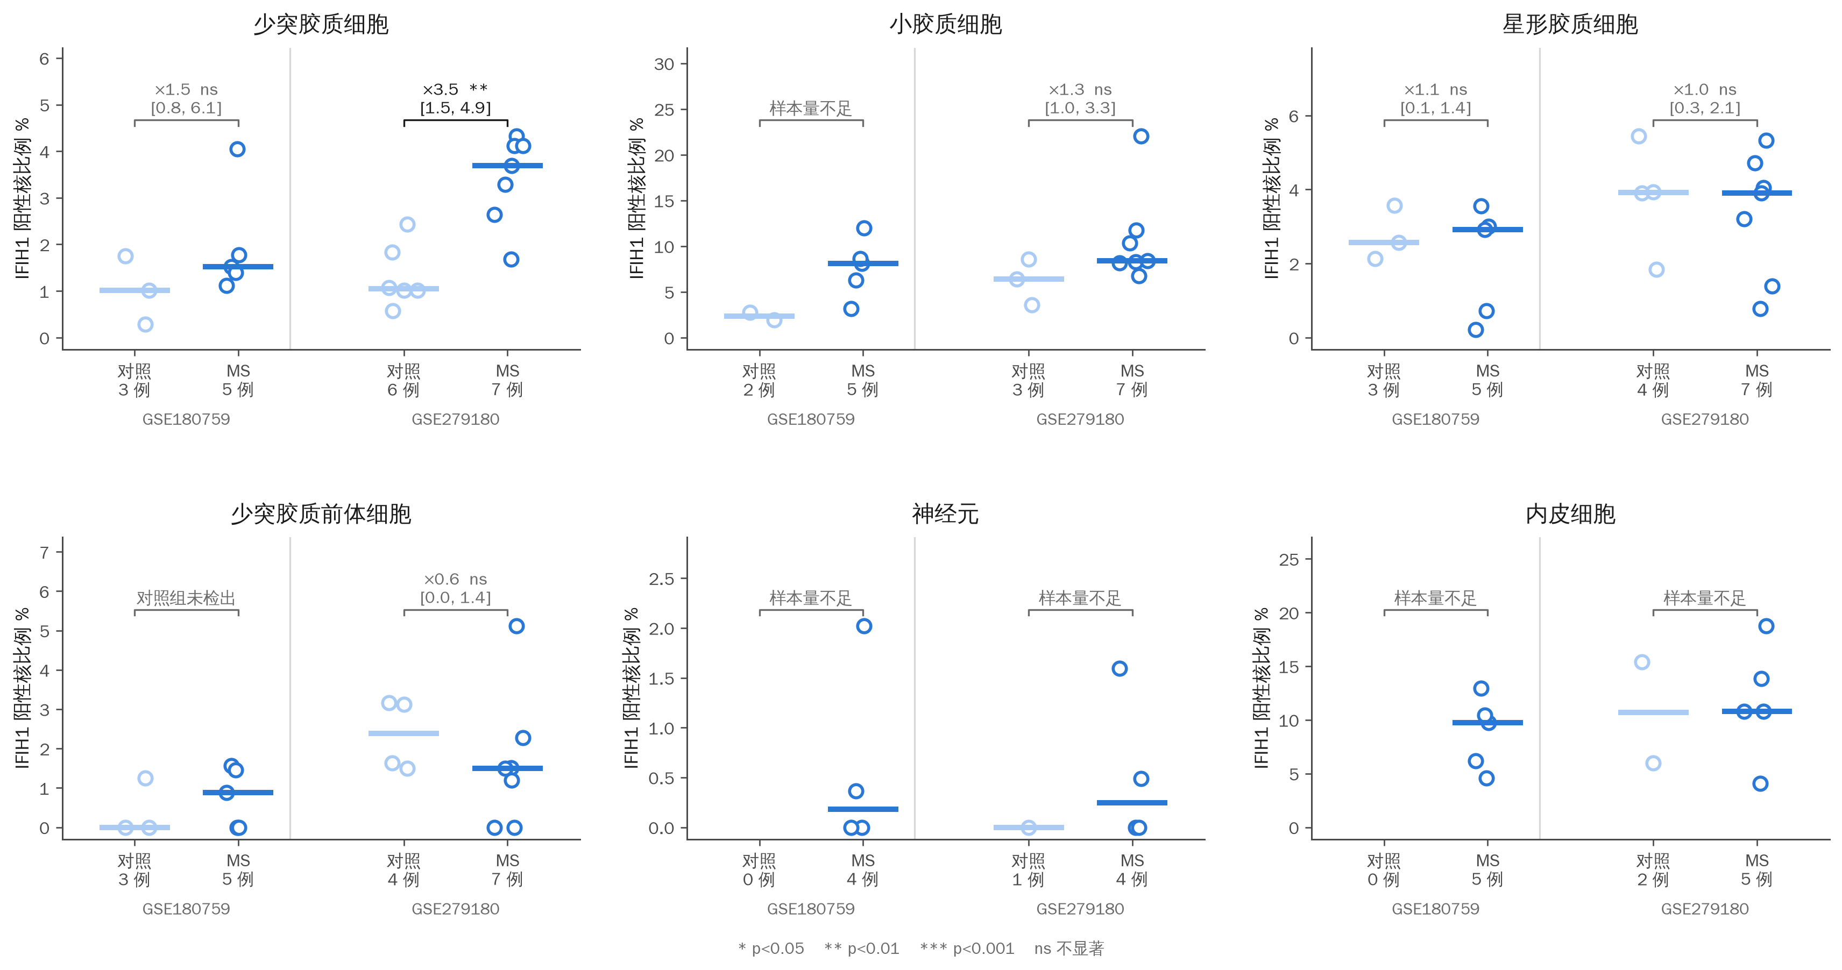
MS 白质：少突胶质细胞 IFIH1 阳性率升高
4

Slide 6
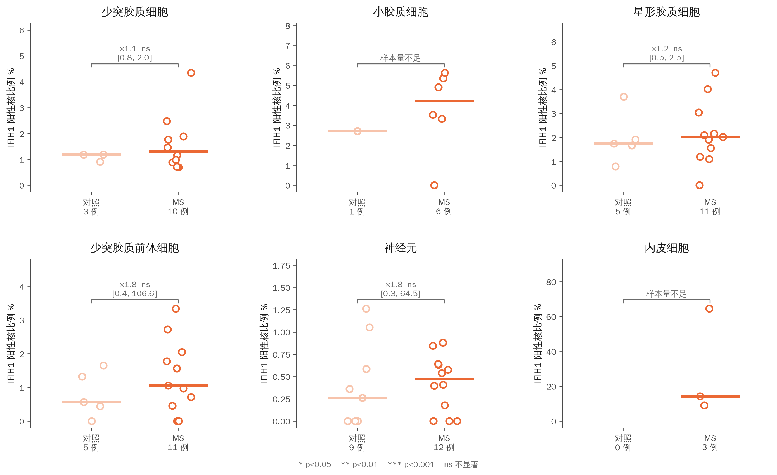
MS 皮层：未见同等幅度的变化
5

Slide 7
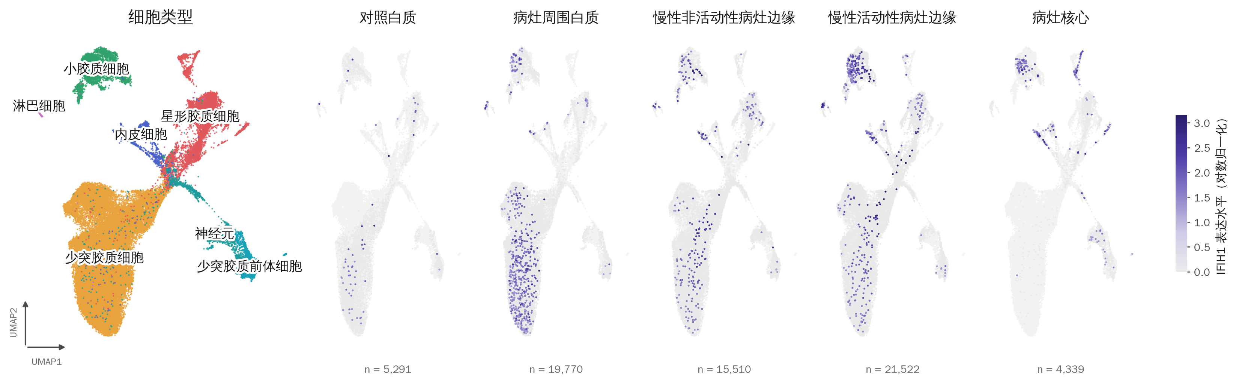
IFIH1 在白质单核中的分布，按病灶分期
6

Slide 8
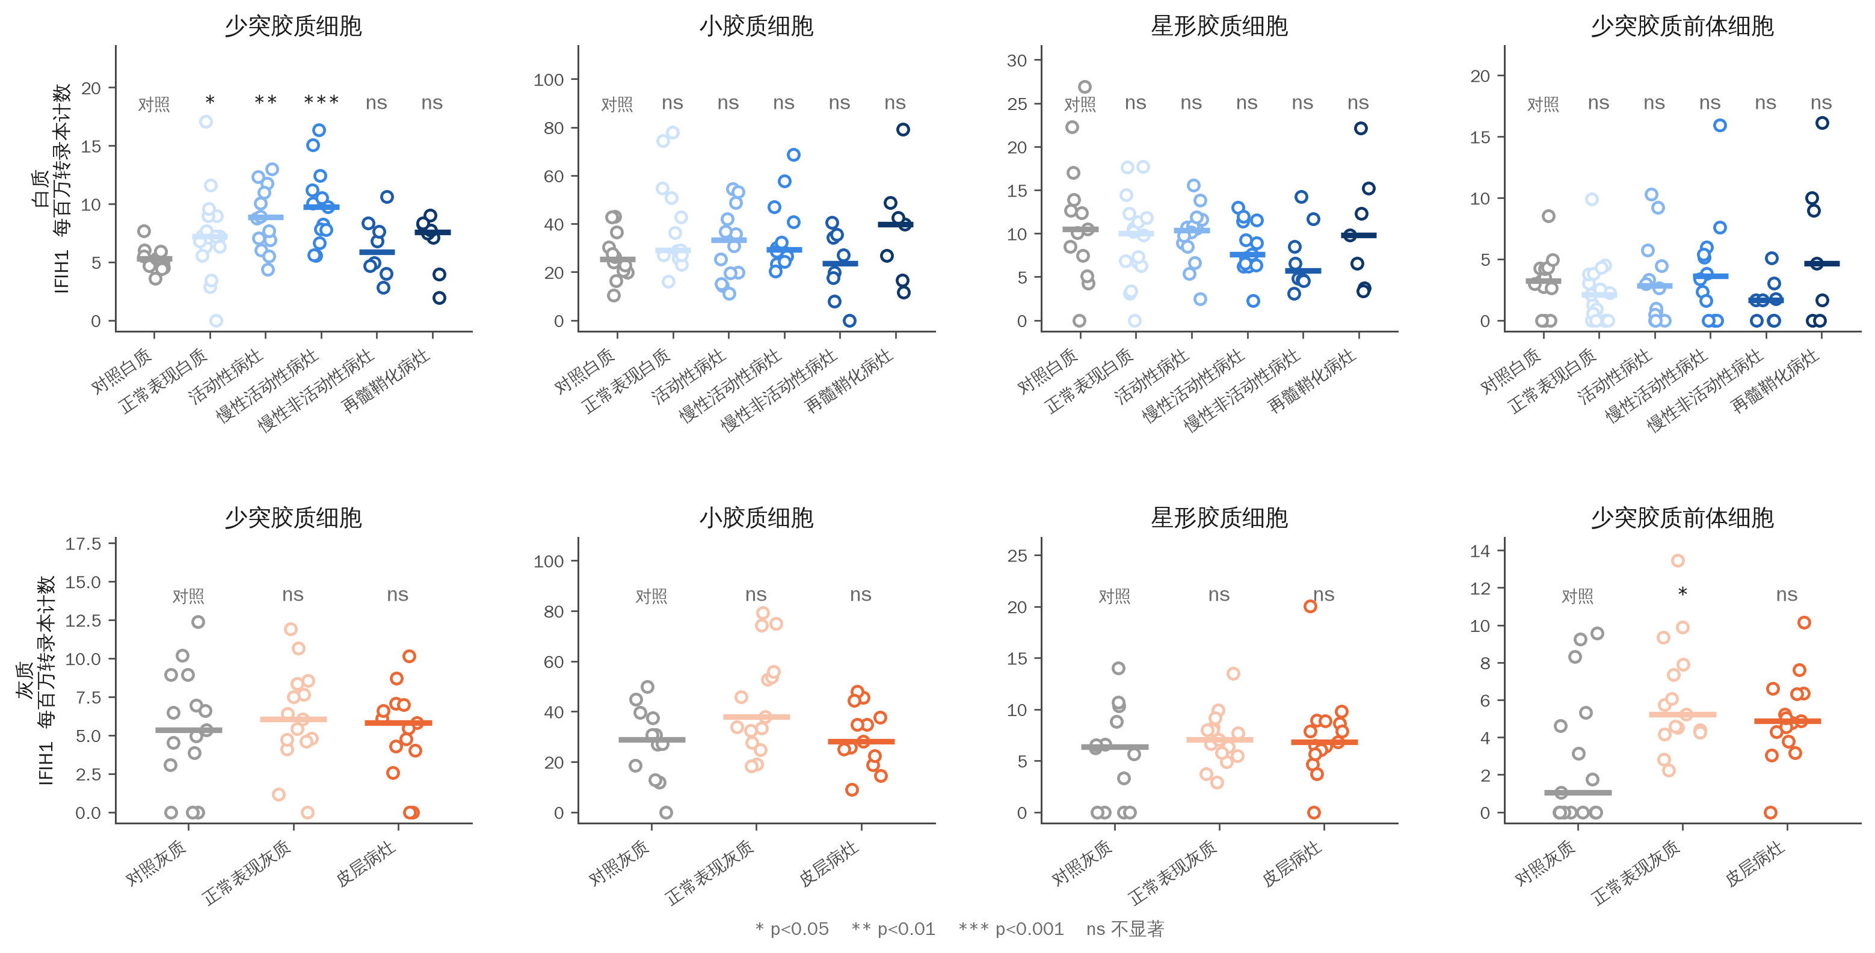
按脱髓鞘病灶分期，每一期与对照比较
7

